Slide 1
Operētājsistēmas
Datora BIOS
Ilvars Mizniks

Slide 2
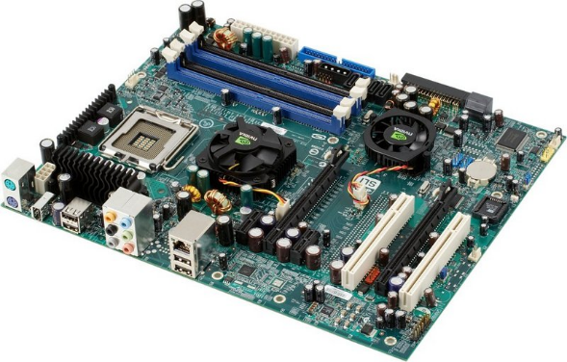
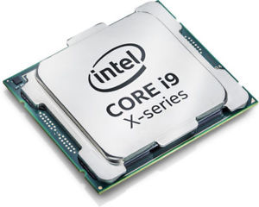
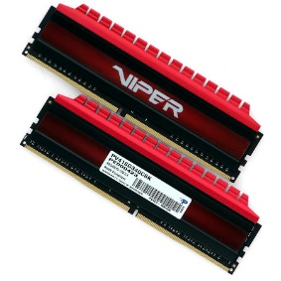
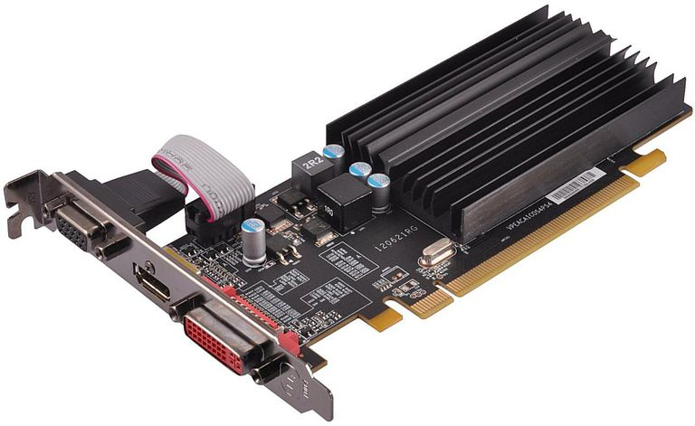
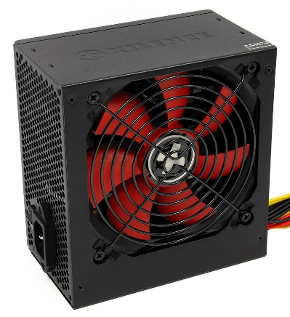
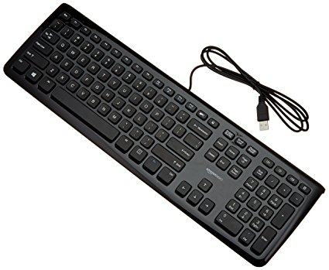
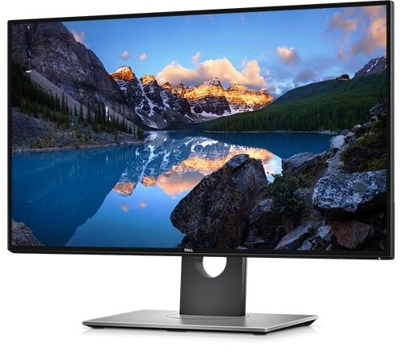
Minimālais dzelžu komplekts
Vai to visu saslēdzot kopā ar datoru jau var kaut ko izdarīt ?

Slide 3
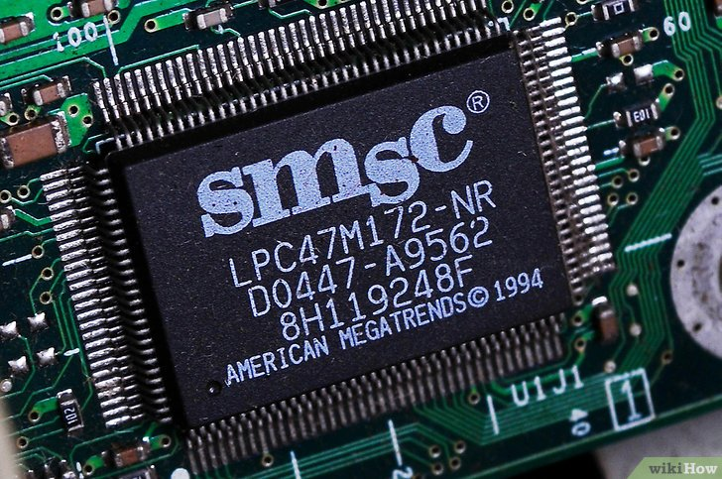
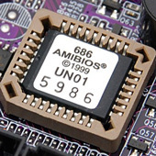
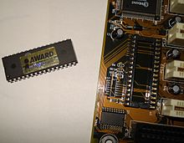
BIOS definīcija
BIOS ( Basic Input / Output System - "pamata ievades/izvades sistēma", saukta arī par Basic Integrated Operating System vai Built In Operating System) ir programma IBM PC savietojamos datoros.
Tā ir pirmā programma, kas tiek palaista, ieslēdzot datoru.
BIOS sagatavo sistēmu darbam, lai citas programmas
varētu darboties ar datora ierīcēm.

Slide 4
Mikroshēmu veidi
Visas mikroshēmas var iedalīt 2 grupās : RAM un ROM
RAM – mikroshēma, kurā var neierobežotu reižu skaitu ierakstīt un nolasīt informāciju.
ROM – informācija tiek ierakstīta 1 reizi (visbiežāk rūpnīcā). To var nolasīt, bet nevar pārrakstīt.
BIOS veicis evolūciju no ROM uz RAM. Sākotnēji tas bija ROM, kurš bija N reizes lielāks, nekā vajag.
Tātad tajā varēja ierakstīt N BIOS konfigurācijas variantus, pēc tam mikroshēmu vajadzēja mainīt.
Mūsdienās BIOS ir flešatmiņa.

Slide 5
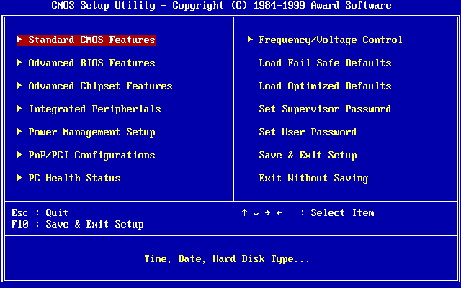
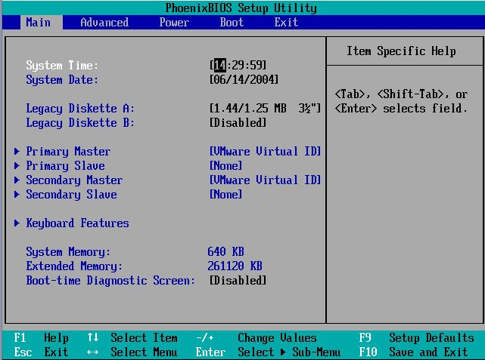
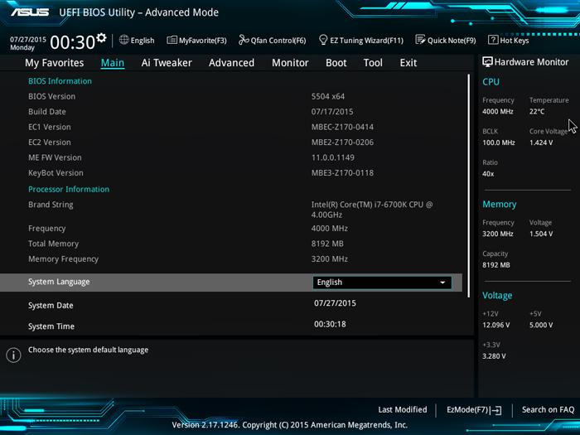
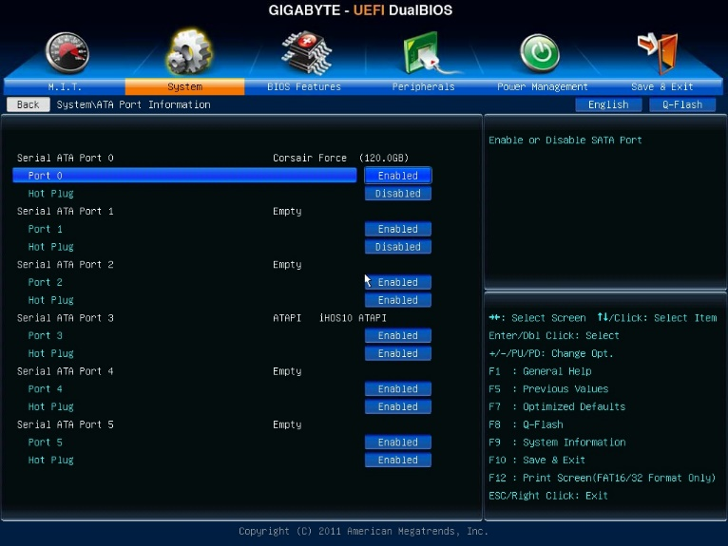
BIOS programmas izskats

Slide 6
Kā ieslēgt BIOS programmu ?
Visbiežāk taustiņi «DEL» vai «F2». Dažkārt arī «F8» vai «F10».
Šie taustiņi ir jāspaida uzriez pēc datora ieslēgšanas vai restarta.
Ritms – apmēram reizi sekundē.
Dažus gadus atpakaļ parādījies taustiņš «Esc». Tas raksturīgs tikai laptopiem. «Esc» vajag nevis spaidīt, bet turēt nospiestu.
Kā ir ar Windows 10 ? Slikti.
Windows bloķē «DEL» un «F2» taustiņus.
«Esc» gan netiek bloķēts !

Slide 7
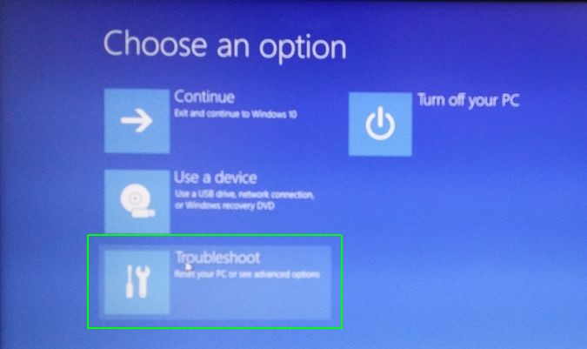
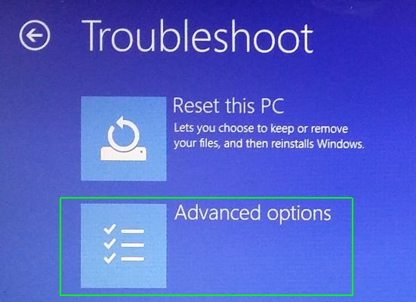
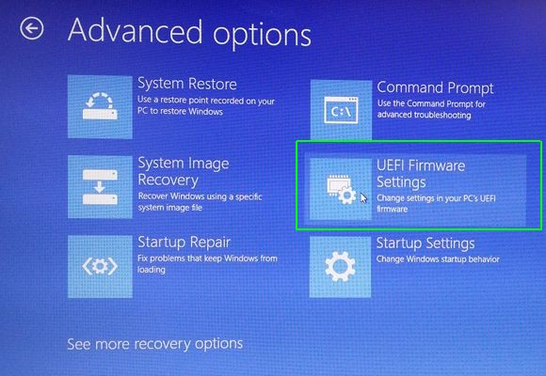
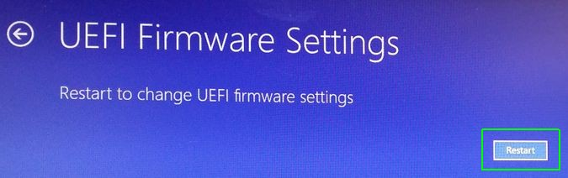
Windows 10 – ieeja BIOS
Jāienāk sistēmā. Pēc tam jāizvēlas «Restart» un to darot, jātur nospiests taustiņš «Shift» !

Slide 8
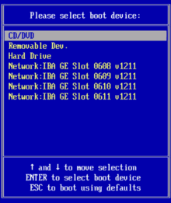
Ko var izdarīt BIOSā ?
Noregulēt datora pulksteni un datumu.
Izvēlēties, kādā secībā tiek meklēts OS uz diskiem.
Atslēgt Floppy diska pārbaudi.
Pārbaudīt procesora, mātes
plates un video kartes temperatūru.
Parbaudīt datora RAM kvalitāti.
Lai izvēlētos, no kura diska startēt OS, parasti var neiet BIOSā.
Ir speciāls taustiņš, parasti «F10» vai «F12», kas ieslēdz tieši šo izvēlni.

Slide 9
Master Boot Record
Situācija : datorā ir vairāki fiziskie diski vismaz uz diviem ir instalētas OS.
Kāds rīks datorā izvēlās, kuru OS startēt ?
BIOS, tajā vienmēr norādīta iekārtu secība.
Kamēr uz viena fiziskā diska varēja būt tikai viena OS,
ar šo mehānismu pilnīgi pietika (Windows 95/98/Me laiki).
Tagad uz viena fiziska diska var būt vairākas OS.
Bet BIOS neredz diska partīcijas.
Rodas vajadzība pēc vēl viena menedžera un tā lomu pilda MBR.
Fiziski MBR ir pirmais cietā diska sektors 64 baiti jebkuram cietajam diskam.
Tajā notiek tikai partīcijas izvēle, nekas vairāk.
Ja sektorā nekā nav, sistēma cenšas startēt pirmo primāro partīciju.

Slide 10
Disku menedžeru vēsture
BIOS
MBR
GPT jeb UEFI
Disku menedžeri, ko vēlāk nosauc par UEFI, sāk projektēt jau ap 2000 gadu.
Pēc 2010. gada projekts virzās uz priekšu straujāk.
Oficiālā versija : UEFI mērķis ir aizstāt BIOS un MBR, lai atvieglotu lietotāja darbu.
Tā tas rakstīts arī Wikipēdijā.
Tās ir muļķības ! ! !

Slide 11
Problēma ar instalēšanu uz laptopa
1. Visvieglāk klonējamā Windows versija ir Windows 7
2. Tas ļoti nepatīk firmai «MicroSoft». Ko darīt ?
a) izstrādāt citu Windows versiju,
b) atrast veidu, kā piespiest lietotājus lietot šo versiju.
3. Rezultātā pēc 2012. gada, kad Windows 8 ir izlaists, parādās kaudze laptopu, uz kuriem «nestrādā» Windows 7. Lietotājs grib izdzēst 8. versiju un uzlikt atpakaļ 7. versiju. Tas viņam neizdodas.
4. UEFI speciāli ir uzrakstīts, lai tas nebūtu savietojams ar MBR !
Windows 7 instalācijas disks vienkārši neredz UEFI sektoru cietā diska sākumā, par cik neko par šādu menedžeri nezina.
Lietotājs saņem paziņojumu, ka datorā nav cietā diska, lai gan tas tur ir !

Slide 12
Problēmas risinājums [1]
Patiesībā visiem mūsdienu datoriem ir gan BIOS, gan MBR, gan UEFI
Teorētiski ir iespējams dators, kuram būs tikai UEFI,
bet pasniedzējs tādus vēl nav redzējis.
Problēma, ka BIOSā parasti ir punkts, kurā teikt, kuru disku menedžeri lietot un visiem jaunajiem datoriem pēc noklusēšanas tur ir UEFI.
Tātad, ja gribat instalēt uz datora OS, kas neatbalsta UEFI,
lienam BIOSā, atrodam šo punktu un pārslēdzam uz MBR.
Dažos BIOSos punkts ir nosaukts saprotami, bet dažos abreviatūru var arī nebūt. MBR vietā tiek lietoti vārdi «Legacy» vai «Normal mode»

Slide 13
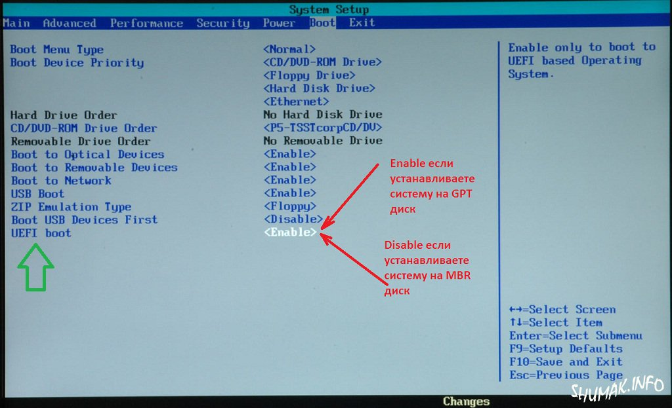
Problēmas risinājums [2]

Slide 14
Jautājumi un atbildes
... un citi komentāri

